Slide 1








This presentation uses the Pretendard and D2Coding font. Photo by Rubaitul Azad on Unsplash
.NET Conf 2024 x Seoul
Empowering Tomorrow - Full Stack, AI Enhanced, Developer Focused
Presented by

Slide 2

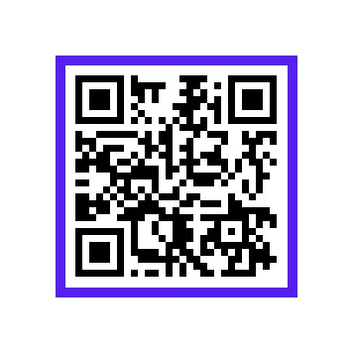

클린아키텍쳐로
이사가기
박현우
Presented by

Slide 3







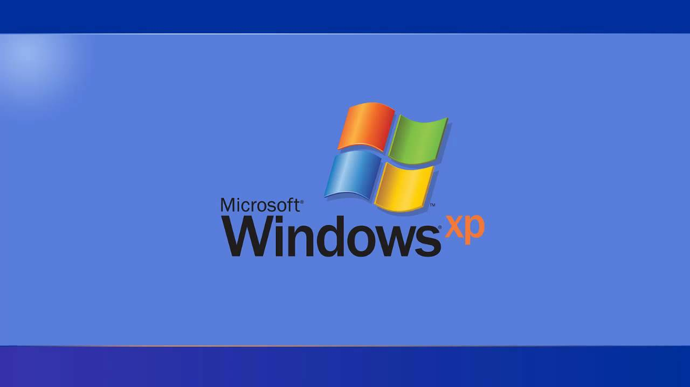

소개
Xamarin
WPF
4.0
Notes:
저는 학교 졸업 직후 닷넷이 유망하는 교수님께 속아 MES 회사에서 경력을 시작했습니다 (연차가 없다고 주장하는…)
이후 그 회사에서 안드로이용 PDA개발을 하게 되면서 Xamarin을 접하게 되었구요. 그 기술을 기반으로
그 다음 회사인 전자책 솔루션 회사에서 모바일 어플리케이션 개발을 하게 되었습니다.
그러다가 전임 사수가 퇴사하면서 절대 맡지 말라던 WPF를 맡아서 개발을 하다가 회사가 어려워지고 월급 및 퇴직금이 밀리면서
현 회사인 배달대행 솔루션 개발을 하고있는 래티브에서 차기 WPF 솔루션 개발을 위해 채용되었습니다만…
여전히 Winform 및 WindowsXP 로 인해 고통받고 있습니다.

Slide 4
Clean Architecture
클린아키텍쳐로 이사가기

Slide 5
클린아키텍쳐
DDD(Domain-Driven-Design)을 적용 하기 위한 방법론
몇가지 상속에 관한 엄격한 원칙(Principle)을 제외하고는 생각보다 자유롭습니다.
그 말인 즉슨….

Slide 6
반박 시 여러분 말씀이 맞습니다
Notes:
원칙 안에서 생각보다 자유롭습니다.
그래서 더 어렵더라구요.

Slide 7
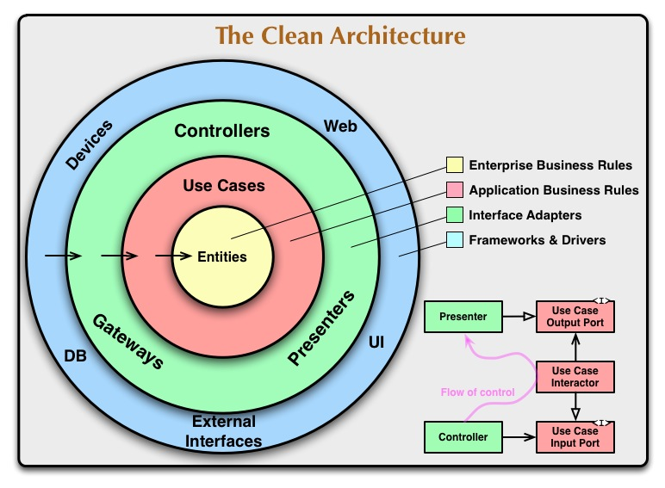
Notes:
클린아키텍쳐를 검색하시면 위와 같은 이미지가 보이실겁니다.
중앙에 엔티티
그 다음에 유즈케이스들
그 다음에 컨트롤러 등등 있는데
이건 이제 이론에 기반한 것이구요.
사실 이번 세션에서 저희가 구현하고자 하는 실용적인 구조는 조금 다릅니다.

Slide 8

DOMAIN
APPLICATION
INFRASTRUCTURE
PRESENTAION
Notes:
Application 레이어 프로젝트에서 유즈케이스들을 정의할 거구요
Infrastructrue 레이어 프로젝트에서는 시간관리..DB저장..이메일 서비스 등의 서비스들을 정의합니다
Presentation 레이어 프로젝트에서는 가장 얇게 구성될 계층으로 최종 유저가 볼 수 있는 객체로 포장하는 역할을 합니다. WebAPI라면 Json일 것이고, MVC View 단이 될수도 있습니다. Controller 클래스를 생각하시면 됩니다.
이 모든 계층들을 관통하는 위에서 아래로 흐르며 쏟아 부어진 역류할 수 없는 개념이 Domain 레이어라고 생각하시면 됩니다.

Slide 9
얻고자 하는 것들
01
OOP
03
FOCUS
02
ENCAPSULATION
04
FLEXIBILITY
원칙만 지켰을 뿐인데 이뤄지는 객체지향
집중력 향상
캡슐화로 인한
변경 발생 시 영향범위 최소화
확장하기에 용이한 구조
Notes:
여러분이 원칙을 준수하는 것만으로 자연스럽게 OOP가 지켜집니다.
두번째로는 캡슐화된 설계로 변경사항 발생 시 영향범위가 최소화됩니다. (유지보수성 향상)
세번째, 집중력 향상. ‘고3 집중력 한약’ 같은 약파는 소리가 아니고 하나의 클래스 설계 시 하나의 역할만 설계함으로 불필요하게 신경써야 할 부분이 줄어듭니다.
마지막으로, 많은 것들이인터페이스로 추상화할 예정입니다. 도메인은 필연적으로 끊임없이 변화하기 마련인데, 추상화된 설계로 확장성이 매우 좋습니다. 또한 추상화된 설계 덕분에 테스트도 매우 용의해 집니다.

Slide 10
누겟 패키지
EF Core
MediatR
FluentValidation
Notes:
첫번째로는 EF Core. 제가 더 말할 필요없는 닷넷 ORM의 최고 존엄이죠?
두번째 MediatR 각각의 클래스들이 스스로의 역할에만 집중하도록 도와주는 파이프라인 도구
FluentValidation 사용자 요청의 글쓰듯이 손쉽게 Validation을 구현해 줍니다.

Slide 11
디자인 패턴
Aggregate
CQRS
Repository
UnitOfWork
응집력 있는 도메인 엔티티 설계
Command/Query 책임 구분
추상화 인터페이스로 확장성 높은
리포지토리 구현
변경 사항의 트랜잭셔널한 처리
Notes:
첫번째로 Aggregate패턴은 도메인 엔티티 설계 시 각각의 Aggregate루트가 독립된 데이터 처리 단위로 묶이도록 하는 것입니다.
CQRS ReadOnly 인 Query / 데이터 변경이 가능한 Command로 분리하여 처리
Repository 많이들 아시는 개념이겠지만 여기서 말하는 것은 단순 구현이 아니라, Repository를 인터페이스화하여 구현부에서 상속받아 쓸 수 있도록 할 예정입니다.
UnitOfWork 여러가지 데이터의 변경사항을 데이터베이스에 반영하는 담당 인터페이스를 만들어서 일괄적으로 처리할 수 있도록 할 예정입니다.

Slide 12
도서관
도서
유저
대여
Guid Key
조회 (목록/단일)
생성
수정
삭제
Guid Key
조회 (목록/단일)
생성
수정
삭제
Guid Key
조회 (목록/단일)
생성
연장
반납
Notes:
이번 세션에서 사용하게 될 예제입니다.
도서관이구요
도서, 유저, 대여 라는 개념이 적용될 거구요
전부다 Guid를 키값으로 갖습니다.
도서/유저는 동일하게 조회,생성,수정,삭제 기능이 있구요
대여는 조회, 생성, 연장, 반납이 기능이 있습니다.
간단하게 Use-Case 들 정리해 봤구요
저희는 이번에 유저의 생성을 중점적으로 볼 예정입니다.

Slide 13
01
DOMAIN LAYER
여러분의 비즈니스를 담는 그릇

Slide 14
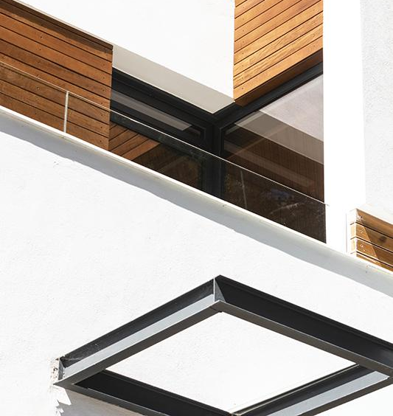
도메인 레이어
Clean Architecture 의 중심
비즈니스 로직을 담을 그릇 객체의 설계
EF Entity Model과 같은듯 다른 Entity
‘DB 저장은 어떻게 하죠….?’ ‘이메일 발송해야 하는데 어떻게 하죠…?’ 같은 문제에서는 완전히 손을 뗀 아주 도도한 레이어
Notes:
첫번째로 클린아키텍쳐의 심장입니다. 아까 위에서 부어지는 소스 그림처럼 엔티티는 중력을 거슬러 역류할 수 없습니다.
‘DB 저장은 어떻게 하죠….?’ ‘이메일 발송해야 하는데 어떻게 하죠…?’ 같은 문제에서는 완전히 손을 뗀 아주 도도한 레이어

Slide 15
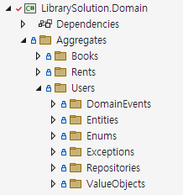
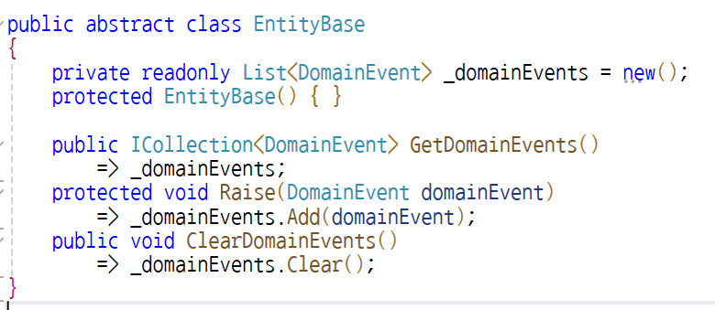
DOMAIN LAYER > Entity
Notes:
EntityBase 설명
List<DomainEvent> _domainEvents private readonly로 외부에선 접근할 수 없는 도메인 이벤트들을 등록해두는 곳입니다.
GetDomainEvents() public 으로 저장된 도메인 이벤트 목록을 외부에서 불러갈 수 있도록 열어둔 곳입니다.
Raise(DomainEvent domainEvent) protected 로 엔티티 내부에서만 접근이 가능하고 외부에서는 접근이 불가능 합니다.
ClearDomainEvents() 마지막으로 public 인 저장된 도메인 이벤트 목록을 비우는 메소드입니다.

Slide 16
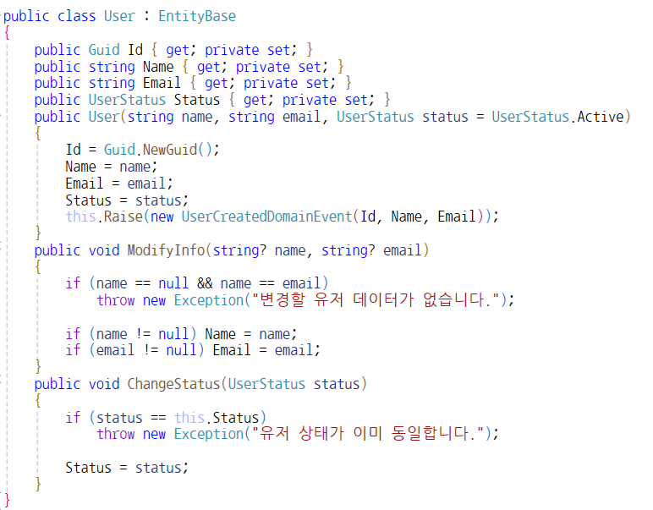
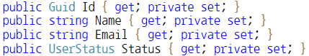
DOMAIN LAYER > Entity
Notes:
자, EntityBase를 상속받는 유저 도메인 엔티티 설계 부분입니다.
첫번째로 볼 부분은 도메인 엔티티의 상태값을 지니는 프로퍼티들 입니다.
독특한 점은 전부 private set; 으로 되어있습니다.
이로 인해 도메인 엔티티의 상태값 변경은 외부에서 접근이 불가능하고 내부적에서만 가능하도록 캡슐화를 시킵니다.

Slide 17
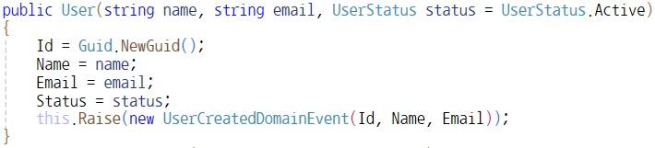
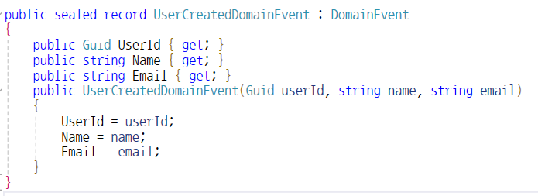
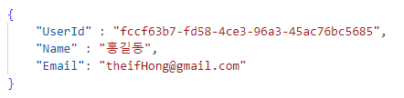
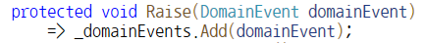
DOMAIN LAYER > Entity
DOMAIN LAYER
Notes:
두번째로 생성자 부분입니다. 유저를 신규로 생성하는 생성자인데요
NewGuid()를 통해 새로운 유저 아이디를 생성하구요. 그 다음에 이름, 이메일, 상태값을 할당한 뒤.
마지막으로 UserCreatedDomainEvent 이벤트를 발생시키는데 ‘나 신규 유저를 생성했어!’ 라고 떠들 뿐 도메인 내에서는
아무런 처리하는 로직이 없는 것이 특징입니다.
이 도메인 이벤트를 다루는 것은 좀더 뒤쪽에서 다뤄보도록 하겠습니다.

Slide 18
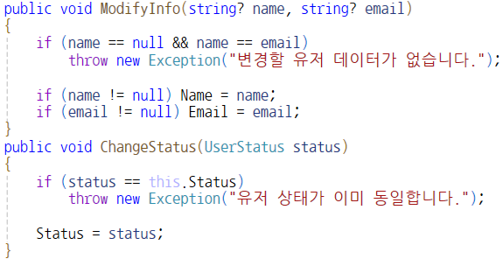
DOMAIN LAYER > Entity
Notes:
마지막으로 private set 때문에 엔티티의 상태값을 조작할 수 없는 외부에서
도메인이 정의한 대로 접근할 수 있하여 캡슐화된 제어를 할 수 있도록 public 하게 열어둔 메서드들입니다.

Slide 19
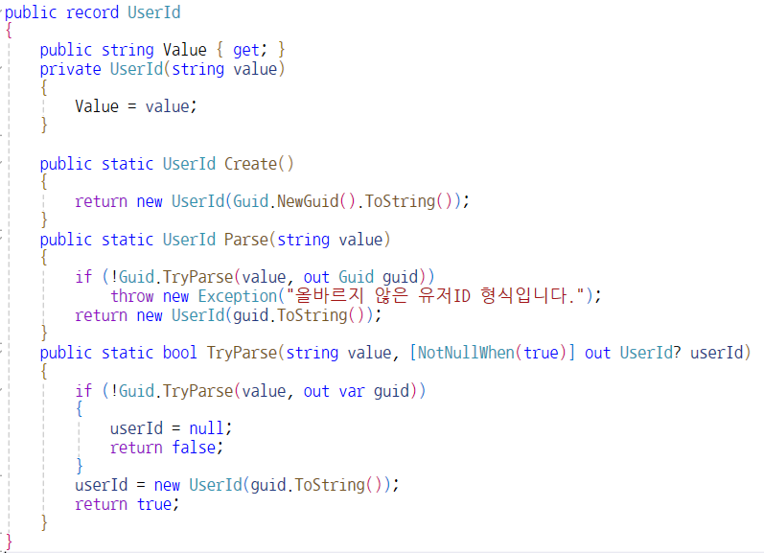
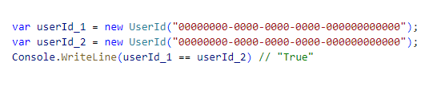
DOMAIN LAYER > VALUE OBJECT
Notes:
그리고 한가지 엔티티에 한가지 개념을 추가할 건데요 바로 UserId 라는 ValueObject를 만들건데요
일반 class 에서는 “False”가 떨어질 비교를 userId1 과 userId2 가 “True” 로 떨어지도록
비교적 최신 기능인 record를 활용했습니다.

Slide 20
DOMAIN LAYER > VALUE OBJECT
Notes:
첫번쨰로 생성 부분인데요
Private 으로 막혀있는 생성자가 있구요
Public 으로 열려있는 신규 생성 메서드가 있습니다.
로직은 간단하죠?

Slide 21
DOMAIN LAYER > VALUE OBJECT
Notes:
두번째로는 Parse와 TryParse 를 통해 string을 UserId로 파싱하는 부분입니다.
이를 통해 UserId의 Constructor를 private 으로 차단하고,
Create 를 통한 신규 생성
Parse/TryParse를 통한 파싱
으로만 UserId 인스턴스를 생성하도록 허용해서
GUID 형태가 아닌 불가능한 형태의 UserId 인스턴스의 생성을 차단합니다.

Slide 22
DOMAIN LAYER > 개념정리
Entity
DomainEvent
ValueObject
Notes:
자, 정리하고 가보자면
첫번째로 엔티티! 저희가 방금 생성한 유저죠?
두번째로, ‘나, 신규 유저 생성했어!’ 라고 알리는 도메인이벤트
마지막으로, 이뮤터블한 벨류 오브젝트 UserId
이렇게 정리하고 넘어가겠습니다.

Slide 23
02
APPLICATION LAYER
비즈니스 로직 (Use-Case) 의 구현

Slide 24
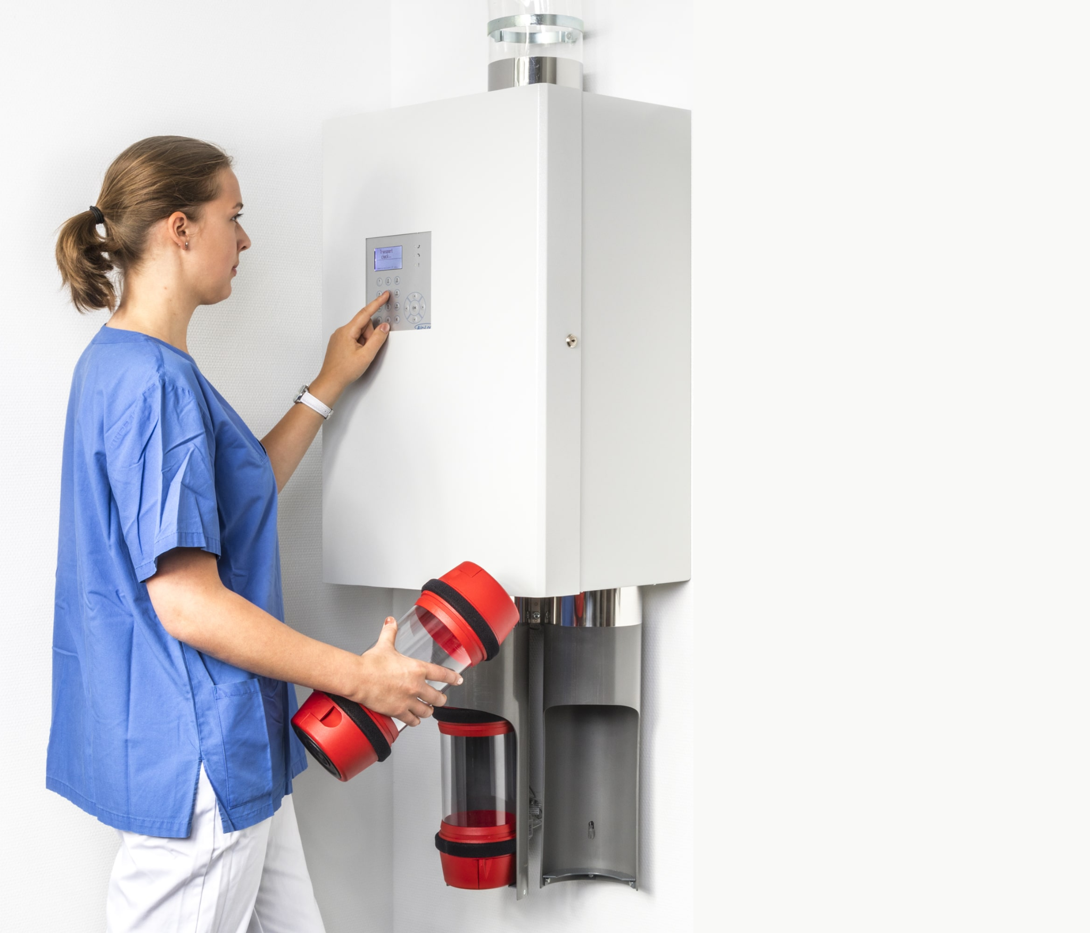
????
▲
CLASS
DOMAIN
MediatR
REQUEST
Notes:
혹시 코스트코나 병원 같은데서 이런 장비 보신 적이 있나요?
기송관이라고 해서 저 아래 빨간 튜브에 돈이나 약품 같은 물건을 넣고 튜브로 쏘아보내는 장비입니다. 자 이게 저 사람이 여러분이라고 생각하시고 어떤 방 안에 갇혀있습니다.
여러분은 한 가지 역할 (단순노동) 밖에 할 줄 모르는 Class 입니다.
첫번째로 여러분 벽에 도메인에 대한 정의가 걸려있습니다.
어느날 갑자기 Request 가 MediatR기송관을 타고 도착합니다.
여러분은 여러분이 할 줄 아는 단 하나의 작업만을 적용하고 다시 MediatR기송관에 넣습니다.
여러분은 여러분이 한 작업이 어디로 가는지 알지 못합니다.
이게 여러분이 이번 세션에서 가장 중요하고 또 자주 접하는 개념입니다.

Slide 25
APPLICATION LAYER
비즈니스 로직(Use-Case) 구현
TRequest → TResponse 로 이어지는 파이프라인 설계
Infrastructure Layer 추상화 된 인터페이스 설계
Notes:
유저를 생성하는 실질적인 비즈니스 로직을 구현할 겁니다.
두번째로 리퀘스트-리스폰스로 이어지는 파이프라인을 설계하게 될거구요.
인프라스트럭쳐 레이어에서 상속받아 사용하게 될 인터페이스들을 설계할겁니다

Slide 26
APPLICATION > PIPELINE
ValidationPipelineBehavior
: MediatR.IPipelineBehavior
사용자요청
요청 처리 / Response 생성
REQUEST
HANDLER
VALIDATION
RESPONSE
사용자요청 검증
결과 반환
PRESENTATION LAYER
ValidationExceptionMiddleware
DomainExceptionMiddleware
Notes:
자 원래 MediatR 의 Request는 Handler로 이동하게 되어있는데,
저희는 ValidationPipelineBehavior 라는것을 통해 중간에 사용자 요청을 검증하는 Validation을 끼워넣을 겁니다.
만약 Validation을 실패한다면 ValidationException을 쓰로우하여
프레젠테이션 레이어의 ValidationExceptionMiddleware 라는 곳에서 핸들링 하게 할겁니다.

Slide 27
APPLICATION > PIPIELINE > REQUEST
ValidationPipelineBehavior
: MediatR.IPipelineBehavior
사용자요청
요청 처리 / Response 생성
REQUEST
HANDLER
VALIDATION
RESPONSE
사용자요청 검증
결과 반환
PRESENTATION LAYER
ValidationExceptionMiddleware
DomainExceptionMiddleware
Notes:
자 첫번째로 사용자 요청인 REQUEST 알아보겠습니다.

Slide 28
APPLICATION > PIPIELINE > REQUEST > CQRS
QUERY
COMMAND
POST
GET
PUT
데이터의 상태값에 영향을 주지 않는 요청
데이터에 영향성을 갖는 요청
DELETE
멱등성(Idempotency)
Notes:
QUERY 동일한 요청에 대해 몇번을 요청하든 데이터에 영향을 주지 않고, 동일한 결과값을 반환하는 성질 캐싱의 냄새가 나죠…?
COMMAND 데이터의 상태에 영향력을 지니는 요청 쉽게 말해 GET vs POST/PUT/DELETE

Slide 29
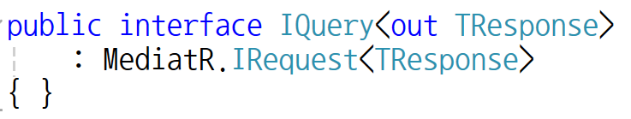
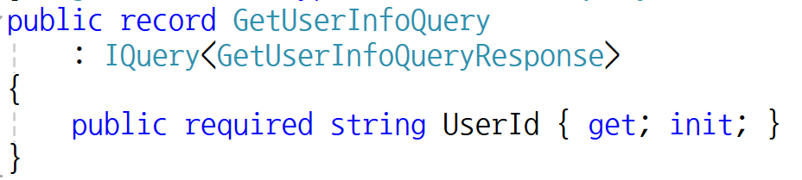
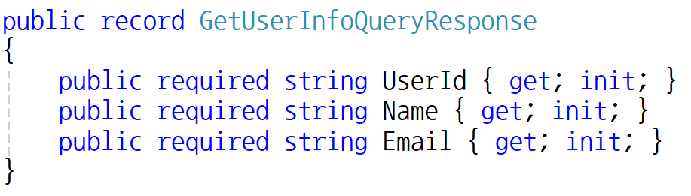
APPLICATION > PIPIELINE > REQUEST > CQRS > QUERY
QUERY
GET
데이터의 상태값에 영향을 주지 않는 요청
멱등성(Idempotency)
Notes:
자, 그럼 쿼리 클래스를 만들어 보겠습니다.
먼저 MediatR의 IRequest<TResponse> 라는 인터페이스를 상속받는 IQuery 인터페이스를 만듭니다.
그 다음 실제 유저의 요청 클래스가 될 GetUserInfoQuery 라는 record 클래스를 IQuery 인터페이스를 상속받아 만듭니다.
마지막으로 해당 쿼리로 돌려받고 싶은 요청 결과를 GetUserInfoQueryResponse 라는 record 클래스를 생성한 뒤 제네릭 TResponse 에 집어넣습니다.

Slide 30
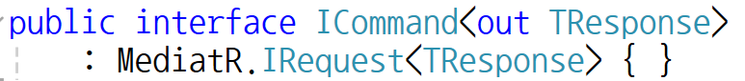
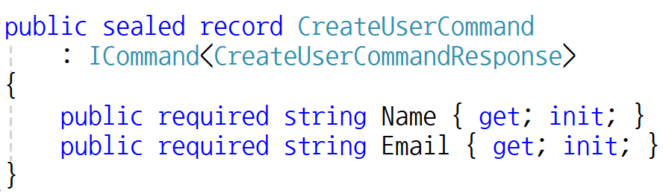
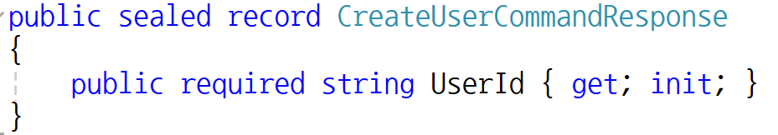
APPLICATION > PIPIELINE > REQUEST > CQRS > COMMAND
COMMAND
데이터에 영향성을 갖는 요청
POST
PUT
DELETE
Notes:
다음으로 커맨드 클래스를 만들어 보겠습니다.
동일하게 ICommand는 MediatR의 IRequest<TResponse> 인터페이스를 상속받구요.
그 다음 CreateUserCommand를 만들고,
마지막으로 돌려받고 싶은 Response를 만들어서 똑같이 TResponse에 집어넣습니다.
동일하죠?

Slide 31
APPLICATION > PIPIELINE > REQUEST > CQRS
QUERY
COMMAND
중요도 LOW
▶ 로그 보관 기관 짧게 설정
트래픽 영향도 HIGH
▶ 쿼리 처리 속도 기록
▶ 캐싱 처리
DbContext 분리
▶ Cold DB에 접근 처리
중요도 HIGH
▶ 로그 보관 기관 길게 설정
데이터 영향도 HIGH
▶ 실행 유저 정보 기록
Notes:
자, 그럼 사실상 같은 인터페이스인데 왜 굳이 다른 인터페이스를 나누느냐 이유가 필요하겠죠? 여러분이 방금 만드신 Marker Interface를 이용하여 이후에 별도로 처리할 수 있습니다.
QUERY 먼저 쿼리 자체는 데이터에 영향이 없도록 설계하였기 때문에 중요도 면에서 낮아서
COMMAND 데이터의 상태에 영향력을 지니는 요청
쉽게 말해 GET vs POST/PUT/DELETE

Slide 32
APPLICATION > PIPIELINE > REQUEST > CQRS
AbstractValidator
▲
???????????????? ▲
Controller
DOMAIN
MediatR
ICommand/IQuery
Notes:
아까 본 그림이 또 나왔죠?
이번에는 컨트롤러고, 커맨드나 쿼리를 받아서
MediatR로 쏘아보냅니다.
여러분은 이게 어디로 갈지 모릅니다.
사실은 이 다음에 설명드릴 Validation 으로 넘어가게 됩니다.

Slide 33
APPLICATION > PIPELINE > VALIDATION
ValidationPipelineBehavior
: MediatR.IPipelineBehavior
사용자요청
요청 처리 / Response 생성
REQUEST
HANDLER
VALIDATION
RESPONSE
사용자요청 검증
결과 반환
PRESENTATION LAYER
ValidationExceptionMiddleware
DomainExceptionMiddleware
Notes:
벨리데이션 파이프라인 비헤이비어 라는걸로

Slide 34
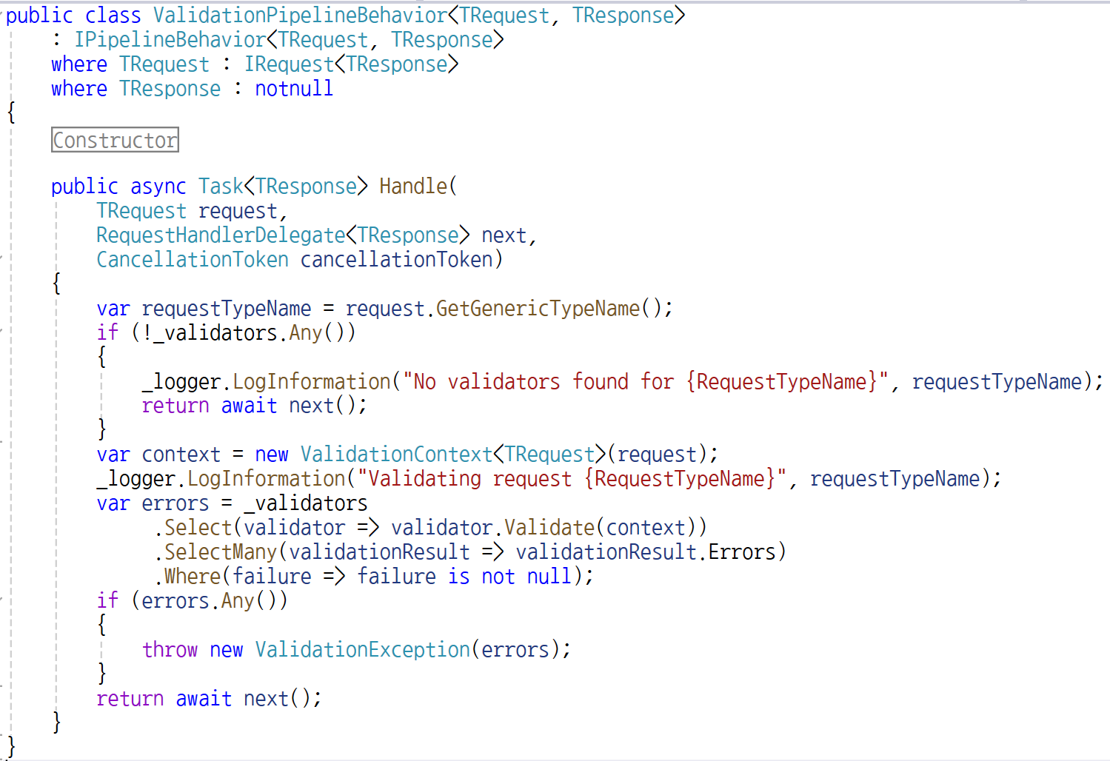
APPLICATION > PIPELINE > VALIDATION
Validator 목록 확인
등록된 Validation 진행
실패한 항목이 있는 경우
throw ValidationException
Notes:
먼저 Request를 대상으로 하는 Validator 들을 확인하구요
두번째로 Validate() 메서드를 실행합니다.
마지막으로 에러가 잡히면 ValidationException을 throw 합니다.
모두 문제가 없었다면 다음 요청. 즉, 다음 파이프 라인으로 넘어갑니다.

Slide 35
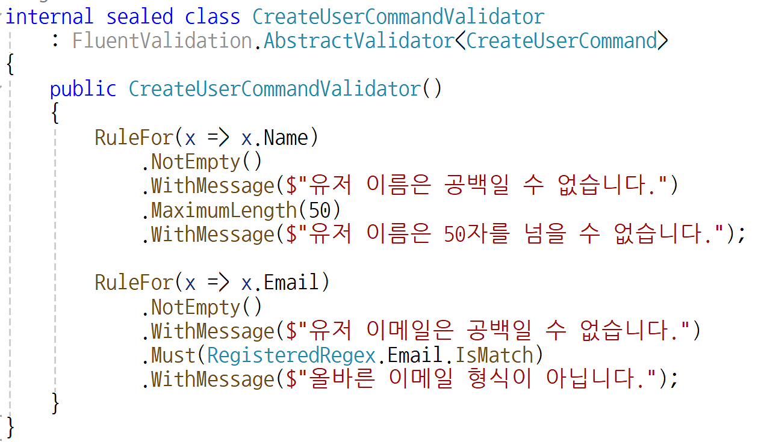
APPLICATION > PIPELINE > VALIDATION
FluentValidation의 AbstractValidation
AbstractValidator 검증 대상 클래스
검증 대상 클래스의 Property 검사 규칙 설정
PRESENTATION LAYER
Http 400 Error
ValidationExceptionMiddleware
Notes:
자, 그럼 이제 Valdation 규칙을 설정해야겠죠.
먼저 FluentValidation의 AbstractValidation을 상속받은
CreateUserCommandValidator 를 만들구요.
생성자에 룰을 추가합니다.
내부적으로 override 가능한 Validate() 라는 메서드를 지니고 있습니다.
만약에 Validation이 실패하면 이후 시간여유가 있으면
코드로 보여드릴 ValidationExceptionMiddleware 라는 곳에서
Http 400 에러로 포장해서 반환하게 됩니다.

Slide 36
APPLICATION > PIPIELINE > REQUEST > CQRS
IRequestHandler
▲
AbstractValidator
DOMAIN
MediatR
ICommand/IQuery
ValidationException Middleware
PRESENTATION LAYER
Notes:
자, 이번 파이프라인이 끝났습니다.
AbstractValidator에서 Validate를 실행하고
MediatR 파이프에 또 집어넣습니다.
혹시나 문제가 있었다면, 비상정지 버튼을 눌러
ValidationException을 반환합니다.

Slide 37
APPLICATION > PIPELINE > HANDLER
ValidationPipelineBehavior
: MediatR.IPipelineBehavior
사용자요청
요청 처리 / Response 생성
REQUEST
HANDLER
VALIDATION
RESPONSE
사용자요청 검증
결과 반환
PRESENTATION LAYER
ValidationExceptionMiddleware
DomainExceptionMiddleware

Slide 38
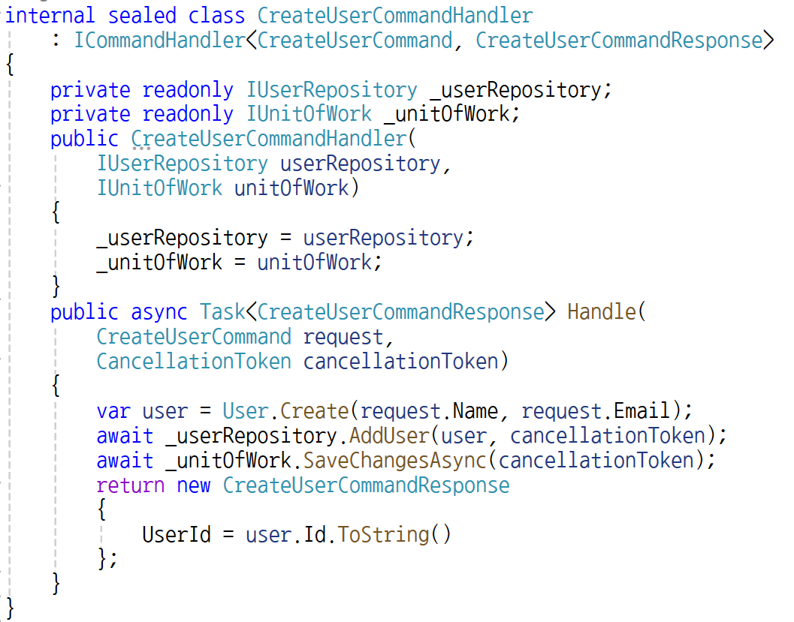
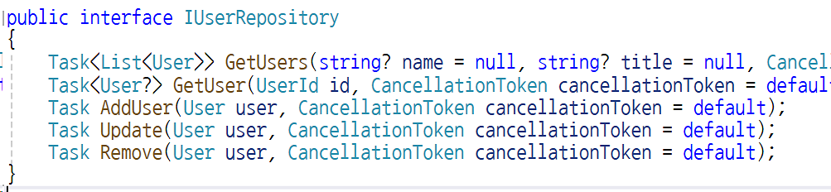
APPLICATION > PIPELINE > HANDLER
Notes:
자, 이제 Response를 진짜로 만들 Handler 까지 왔습니다.
먼저 두가지를 주입받습니다.
첫번째는 도메인 레이어에서 설계한 IUserRepository 입니다.
시간 관계상 아까 도메인 레이어 설명 때는 설명을 못드렸는데
CRUD가 정의되어 있습니다.

Slide 39
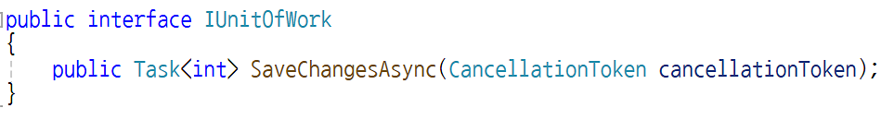
APPLICATION > PIPELINE > HANDLER
Notes:
두번째 주입은 단순히 SaveChangesAsync 라는 메서드가 정의되어 있는UnitOfWork 입니다.
EF에 익숙하신 분들이라면 많이 보셨을 그 메서드 맞습니다.
실질적인 구현인 세션 뒷부분에서 설명드릴 예정입니다.
지금은 그냥 저장하는구나~ 정도만 이해하시면 됩니다.

Slide 40
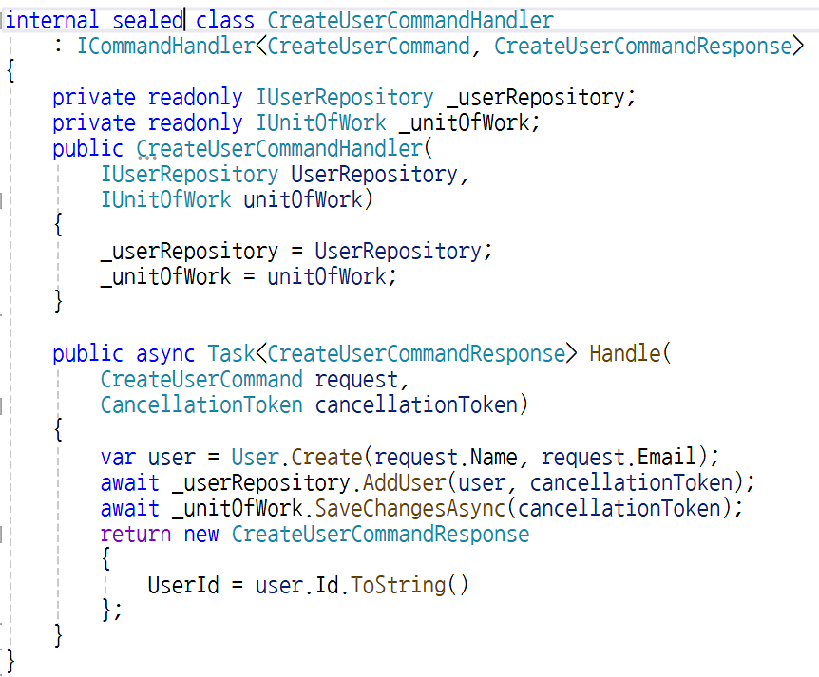
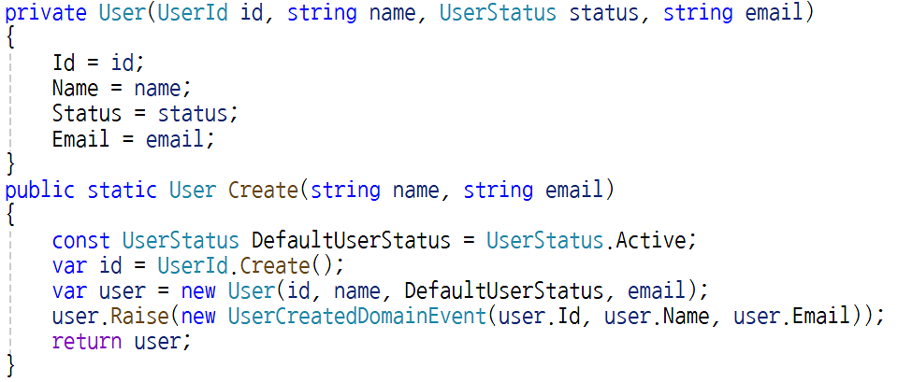
APPLICATION > PIPELINE > HANDLER
Notes:
이제 진짜 Response를 만들도록 해봅시다.
아까 설계 한 User 도메인 엔티티의 Create() 메서드를 실행해서
유저 인스턴스를 하나 만들구요.
그 다음 리포지토리에 집어 넣습니다.
마지막으로 Save를 실행 한 뒤
문제없이 실행이 완료되었면 이제 새로 생성된 User의 ID를 집어넣어 Response를 반환합니다.

Slide 41
APPLICATION > PIPIELINE > REQUEST > CQRS
Controller
▲
IRequestHandler
DOMAIN
MediatR
TResponse
DomainException Middleware
PRESENTATION LAYER
Notes:
자 이제 모든 과정이 끝났습니다.
RequestHandler에서 Response를 만들었고
문제가 있었다면 비상버튼을 눌러 DomainException을 throw 했을겁니다.
모든 과정이 문제가 없었다면
Response를 쏘아보냅니다.
최종 목적지인 Controller 로요

Slide 42
APPLICATION > 개념정리
IRequest
▶ IQuery / ICommand
FluentValidation.AbstractValidator<IRequest>
▶ ValidationPipelineBehavior<TR,TR>
IRequestHandler
▶ IQueryHandler / ICommandHandler

Slide 43
03
INFRASTRUCTURE LAYER
APPLICATION 정의된 인터페이스의 실질적 구현

Slide 44
INFRASTRUCTURE > PERSISTENCE
PERSISTENCE
데이터의 영속성을 담당하는 서비스
단순히 DB뿐만 아니라 메모리캐시(IMemoryCache), 분산캐시(Redis) 에 대한 제어도 담당할 수 있음
Application 레이어에 정의 된 IApplicationDbContext 와 IUnitOfWork 인터페이스를 구현합니다

Slide 45
INFRASTRUCTURE > PERSISTENCE
IMPLEMENTATION
EntityConfiguration
UnitOfWork
ApplicationDbContext
Repository
Entity ↔ Schema 도메인 엔티티와 실제 DB의 스키마 간의 맵핑
데이터 저장을 별도의 인터페이스로 분리
EF DbContext를 상속받는 Persistence 레이어 실질적 구현의 집합체
도메인 레이어의 리포지토리 인터페이스를 구현
Notes:
EntityConfiguration 도메인 레이어에 설계 구조를 어떻게 DB에 반영할 것인가에 대한 방법을 알아볼 예정입니다.

Slide 46
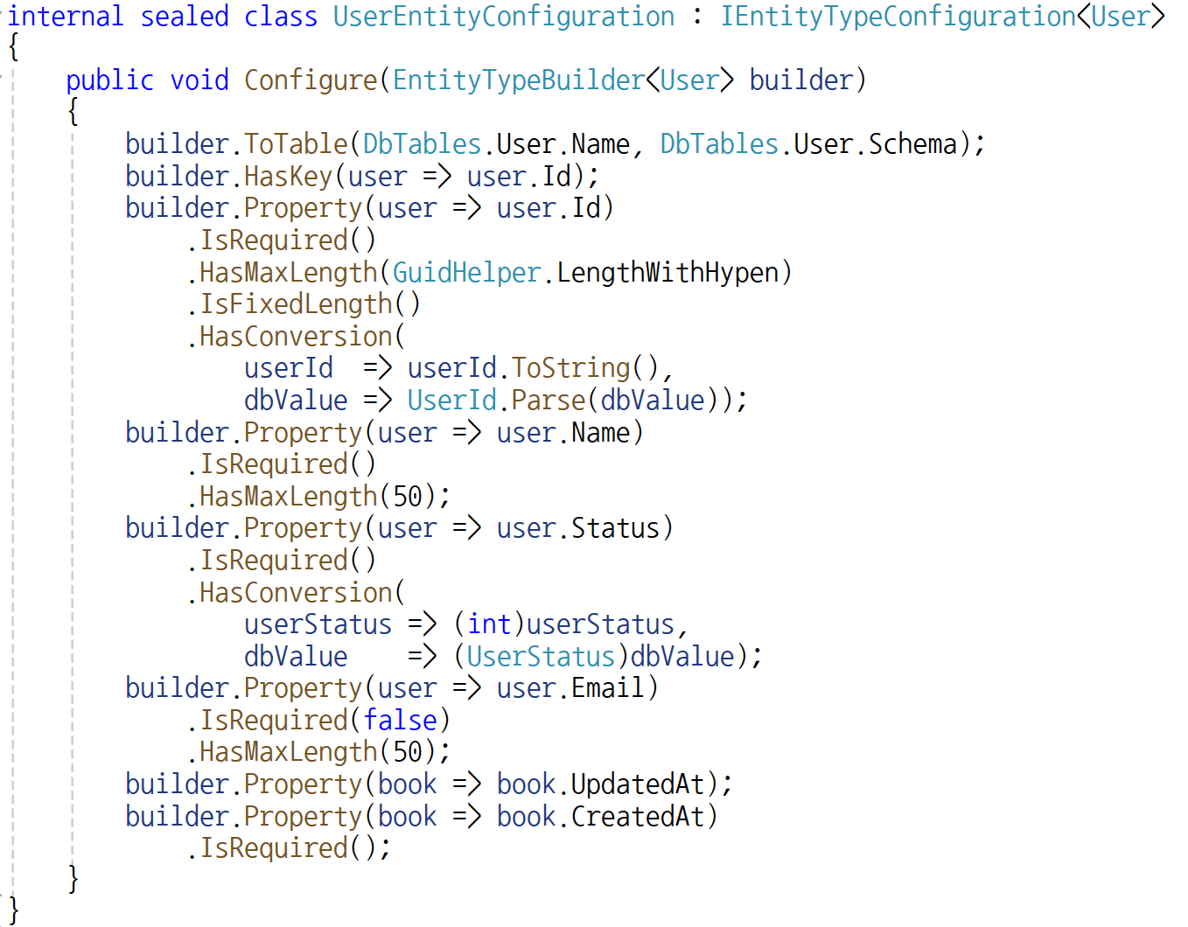
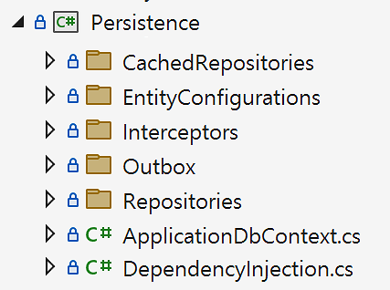
INF.. > PERSISTENCE > IEntityConfiguration

Slide 47
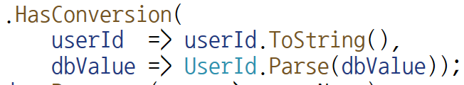
INF.. > PERSISTENCE > IEntityConfiguration

Slide 48
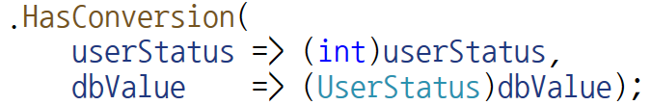
INF.. > PERSISTENCE > IEntityConfiguration

Slide 49
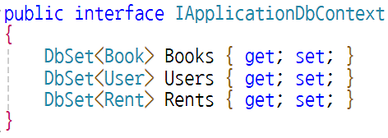
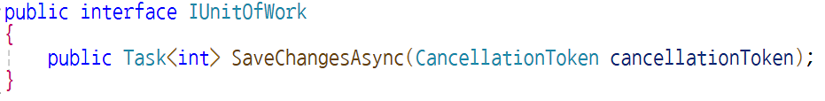
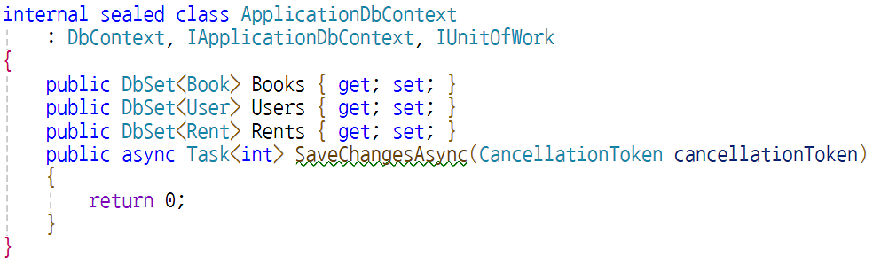
INF.. > PERSISTENCE > ApplicationDbContext

Slide 50
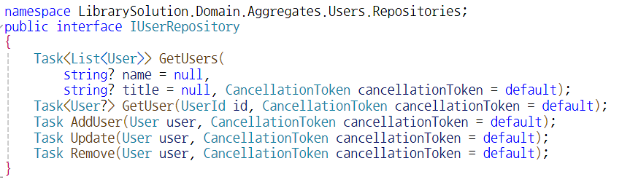
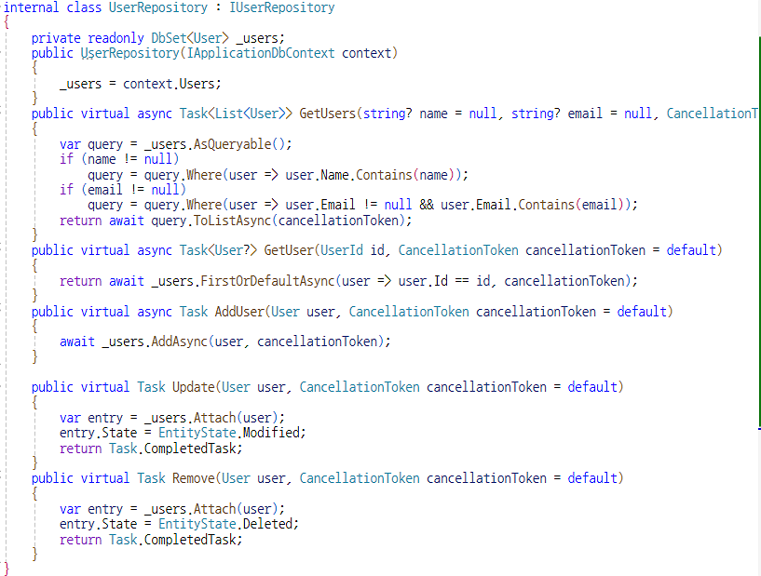
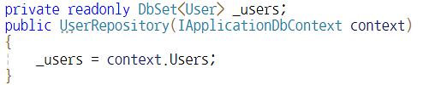
INF.. > PERSISTENCE > REPOSITORY

Slide 51
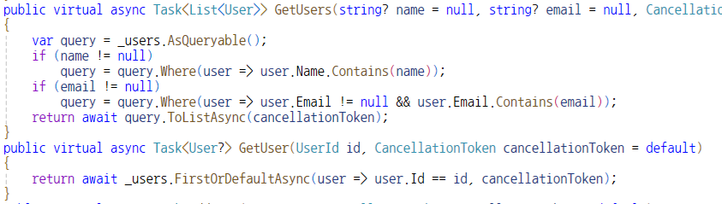
INF.. > PERSISTENCE > REPOSITORY

Slide 52
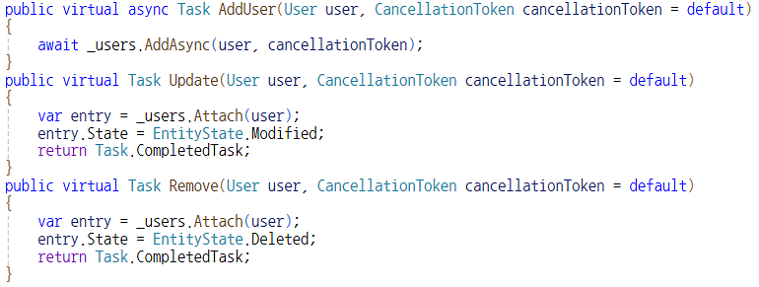
INF.. > PERSISTENCE > REPOSITORY

Slide 53
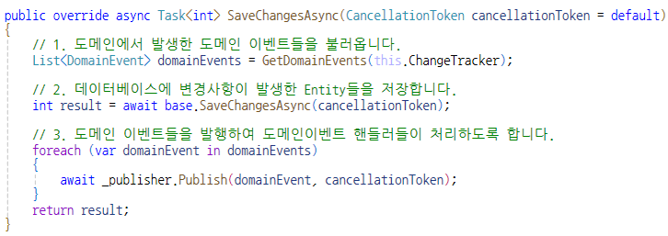
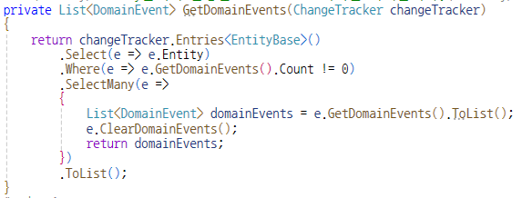
INF.. > PERSISTENCE > UNITOFWORK

Slide 54
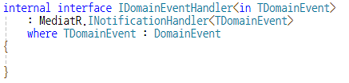
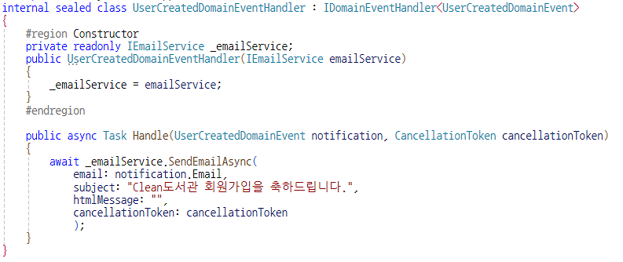
INF.. > PERSISTENCE > UNITOFWORK

Slide 55
INF.. > PERSISTENCE > UNITOFWORK

Slide 56
INF.. > Pers.. > UnitOfWork > DomainEventhandler
DomainEventhandler
▲
DOMAIN
UnitOfWork
MediatR
DomainEvent

Slide 57
INFRASTRUCTURE > Persistence > 개념정리
IRequest
▶ IQuery / ICommand
FluentValidation.AbstractValidator<IRequest>
▶ ValidationPipelineBehavior<TR,TR>
IRequestHandler
▶ IQueryHandler / ICommandHandler

Slide 58
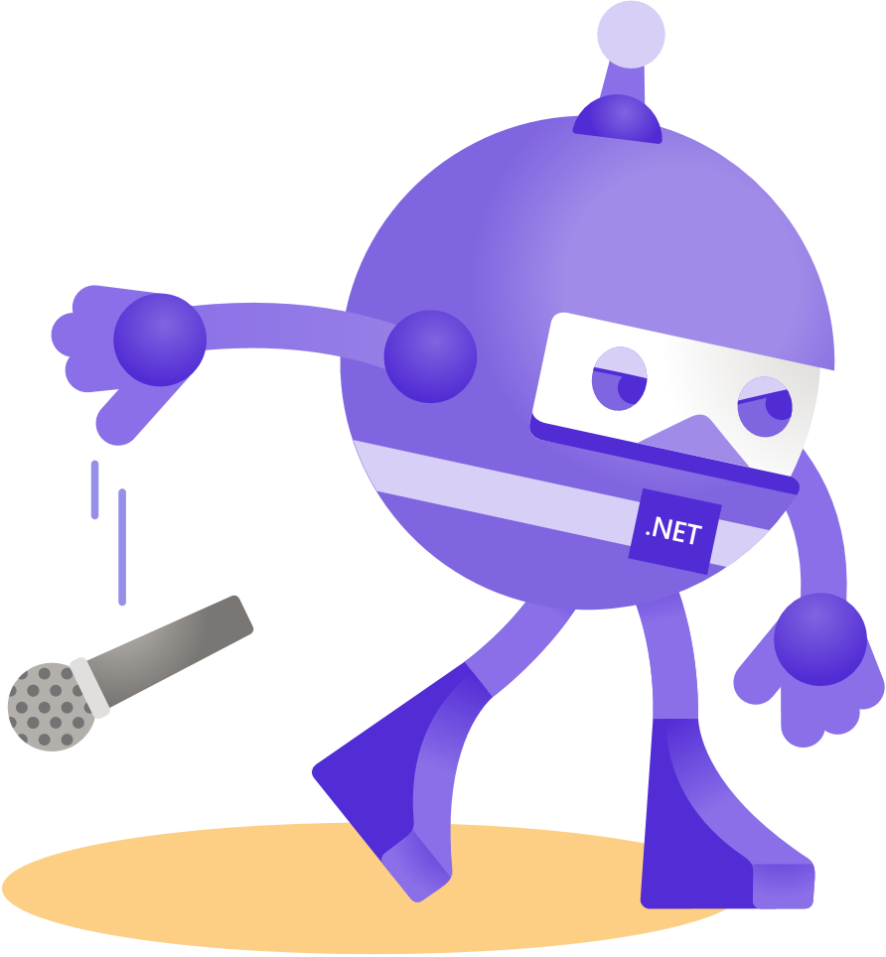
Thanks!
Presented by
클린아키텍처로 이사가기
bapbapbapbapbap@gmail.com
박현우

Slide 59
Thank you!
클린아키텍쳐로 이사가기
박현우
Presented by

